Slide 1
Bakteriuri og urinstrimmelundersøkelse
Del 1: Hva og hvorfor hos pasienter og beboere på sykehjem
Notes:
Denne internundervisningen tar for seg bakterier i urinen, bakteriuri – og urinstrimmelundersøkelse – Hva er det og hvordan bruke det riktig. Del 1 gir kunnskapsgrunnlag for del 2 som er en fiktiv pasientcase.

Slide 2
Bakteriuri = bakterier i urinen
Urinen er hos unge og friske tilnærmet steril
Urinen vil i økende grad koloniseres permanent eller forbigående
Forhold som kan gi bakteruri:
  Alder
  Skjøre slimhinner som ved lave hormonverdier
  Lavt væskeinntak
  Avløpshinder (for eksempel forstørret prostata)
  Diabetes
  Redusert immunforsvar, kreftbehandling, immunsuppressiv behandling
  Permanent kateter
  Institusjon
Notes:
Bakteriuri betyr altså bakterier I urinen.
Normalt skal urinblæren vår være tilnærmet steril.
MEN
Med økende alder gir svekket immunforsvar og dårligere naturlige barrierer.
Forhold som gir økt risiko for bakteriuri er:
Skjøre slimhinner hos postmenopausale kvinner eller eldre
Lavt væskeinntak gir dårligere flow. Kontinuerlig strøm av urin og regelmessige toalettbesøk bidrar til å holde blæren steril
Er det avløpshinder som ved forstørret prostata hos eldre menn, vil ikke blæren tømme seg som den skal og det kan gi vekstvilkår for bakterier
Diabetes øker risiko for bakteriemi, kanskje først og fremst dårlig regulert diabetes
Redusert immunforsvar generelt
Permanente kateter er ensbetydende med bakteriuri. Uansett og alltid, og kort tid etter at kateteret er satt inn
Og I denne sammenheng: Det å være innlagt på institusjon innebærer gjerne mindre mobilisering

Slide 3
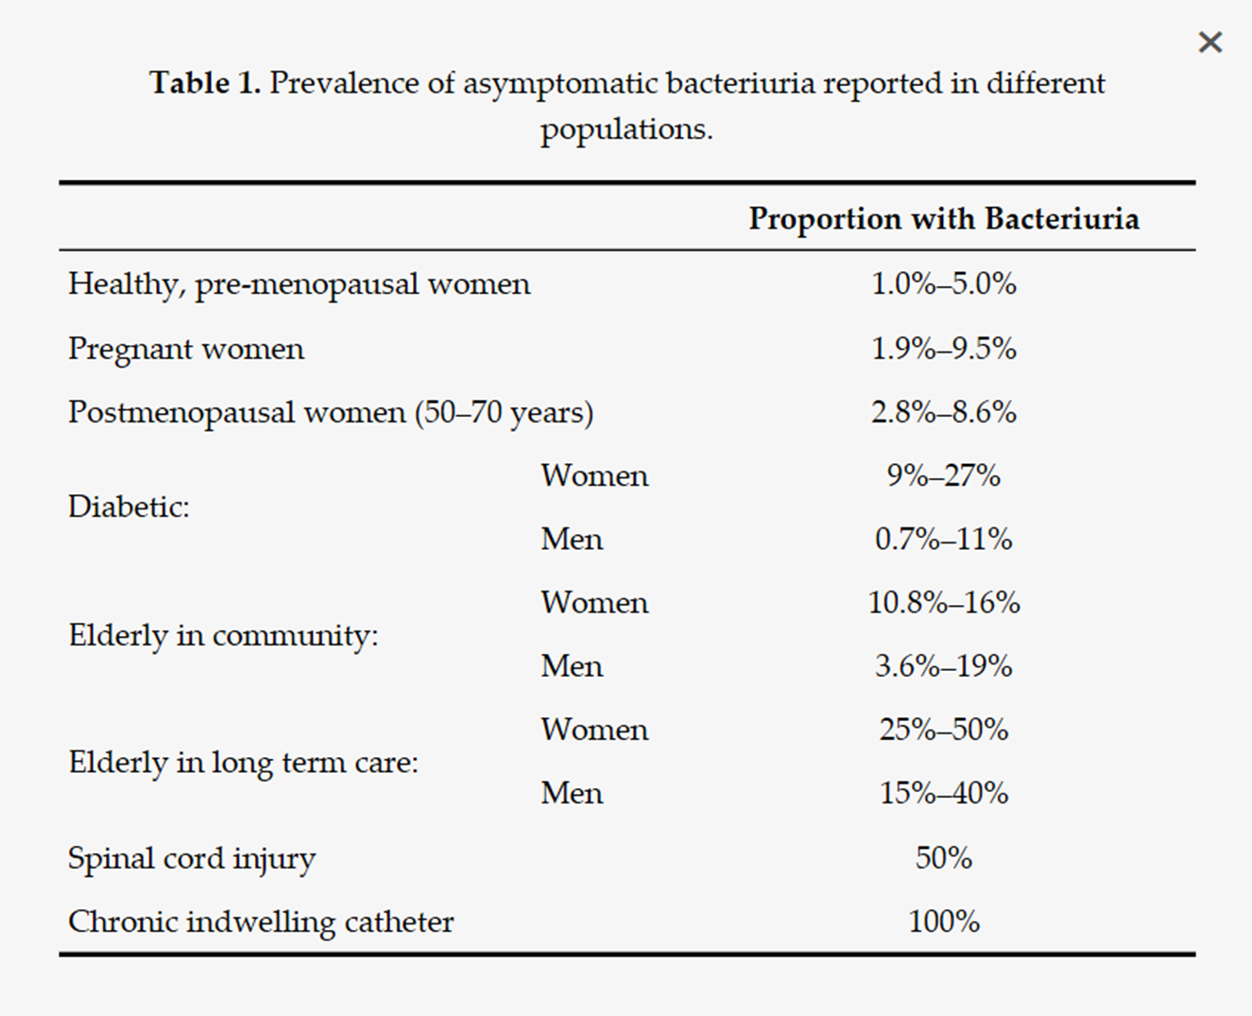
"Asymptomatisk bakteriuri" = bakteriuri >100.000 kolonier per ml
Notes:
Vi har nå snakket om bakteriuri uansett mengde kolonier per milliliter I urinen. Hvis det er en betydelig og overbevisende mengde bakterier I urinen, satt til 100.000 kolonier per milliliter(cfu/ml) – (mengden står alltid anført på svarbrevet fra laboratoriet). Er det >100.000 cfu/ml og samme mikrobe i to påfølgende urinprøver så kalles tilstanden "asymptomatisk bakteriuri".
Det er et begrep som brukes om betydelig eller MYE vekst. Da sier man også litt implisitt at mindre enn 100.000 betyr mindre.
Denne tabellen som oppsummerer data på asymptomatisk bakterirui. Og her kan dere se hvor stor andel av de ulike pasientgruppene som har mer enn 100.000 - Så eldre I long term care – sykehjemspasienter: 15-50%. Som igjen betyr at tilnærmet alle har bakteriuri I en eller annen grad.

Slide 4
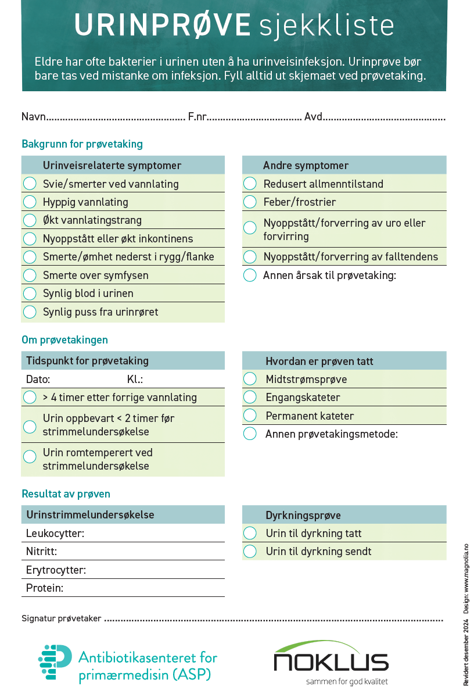
Urinprøvesjekklisten
Hensikten med sjekklisten er å
Kun ta prøver når det er grunn til å mistenke urinveisinfeksjon
Gi relevant informasjon om pasient og prøve til den som skal ta avgjørelse om behandling
Notes:
Det tas for mange urinprøver og urinstrimmelundersøkelser på feil grunnlag. Det er derfor viktig å ha et bevisst forhold til undersøkelsen og sjekklisten kan hjelpe både prøvetaker og legen med dette.

Slide 5
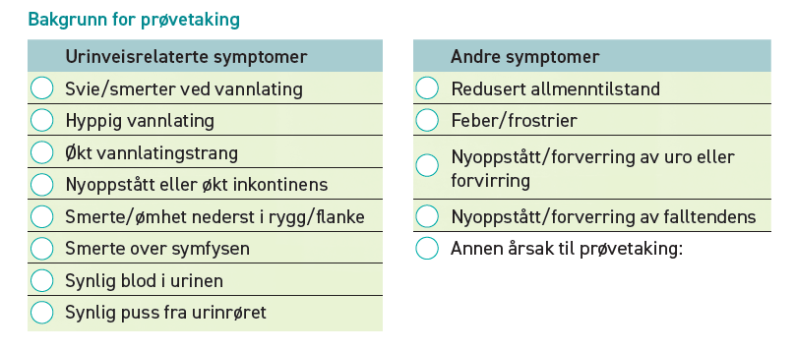
Urinveisinfeksjon (UVI) – symptomer
Notes:
Så hva er urinveisinfeksjon?
Når bakteriene bryter igjennom slimhinnene I blære eller urinrør og lager infeksjon
Da skal det være klinikk, altså symptomer på urinveisinfeksjon.
Tabellen er hentet fra urinprøvesjekklisten hvor det deles i urinveisrelaterte symptomer og andre symptomer.
Hva med forvirring og uro? Studier har vist at det å koble urinveisinfeksjon til forvirring og uro alene er skummelt. Det er mange tilfeller hvor annen alvorlig sykdom overses som infeksjon annet sted, lungebetennelse feks eller annen sykdom som hjerteinfarkt osv. Så det skumle ved å koble UVI til forvirring er at annen alvorlig sykdom ikke oppdages eller oppdages for sent!
Så hva er forskjellen mellom asymptomatisk bakteriuri og urinveisinfeksjon? Svar: Kliniske symptomer.

Slide 6
Bakteriuri er altså ikke UVI
Antibiotika ved bakteriuri er ikke problemfritt
  Resistente bakterier
  Bivirkninger
  Forstyrrelse av normalflora
Notes:
Vi har nå gått igjennom forskjellen på bakteriuri og UVI.
Bakteriuri skal altså ikke behandles med antibiotika. En selvsagt grunn er at det ikke er infeksjon og skal dermed ikke behandles.
Behandling med antibiotika øker risikoen for utvikling av resistente bakterier og har potensielle bivirkninger.

Slide 7
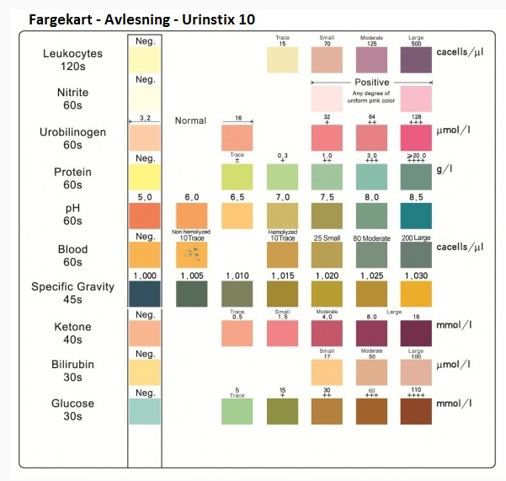
Hvordan kan urinstrimmelundersøkelse hjelpe oss?
Inflammasjon, bakteriuri*
Bakteriuri, gram negative staver*
Leverfunksjon, økt nedbrytning av Hb
Nyrefunksjon, proteinlekkasje, bakteriuri*
Miljø, evt. effekt av hiprex
Inflammasjon, kreft, nyrefunksjon, infeksjon*
Spesifikk vekt, konsentrasjon
Diabetes
Leverfunksjon
Diabetes
*kan slå ut ved bakteriuri og infeksjon
Notes:
Her er oversikt over en teststrimmel og hva de ulike radene sier noe om. Det finnes flere varianter på markedet. Dette er en forholdsvis omfattende en med mange ulike testfelt. Hvert testfelt måler molekyler eller bestanddeler i urinen som kan fortelle oss noe om tilstanden.
Det er mange årsaker til at det blir utslag og noen av de ser dere på oversikten.
Når problemstillingen er UVI er det i praksis Leukocytter, Nitritt, Protein og blod som kan fortelle oss noe om bakterier i blæra.
Men disse testfeltene sier i liten grad noe om det er INFEKSJON. Det er ikke noe felt på urinstrimmel som kan hjelpe oss her. Så godt som alle har bakterier i blæra, dvs at dersom urinen har stått i blæra i mer enn to timer, så vil alle sykehjemspasienter ha positiv urinstrimmel.
Det vil si at selv om det er utslag på urinstrimmelen så er ikke det likhetstegn med urinveisinfeksjon. Det er det symptomene som forteller oss.

Slide 8
Utslagene på de 4 kan også bety
Leukocytter
  Inflammasjon, annen prosess som cancer
Nitritt
  Gram negative staver i blæren (4 timer siden forrige vannlatning)
Blod
  Forhold i blære som kan kreve utredning, som for eksempel blærecancer, skader
Protein
  Inflammasjon, nyreskade
Notes:
Som dere ser av denne og forrige slide så er det mange årsaker til utslag på urinstrimmelundersøkelse. En må derfor ha et bevisst forhold til når den skal tas og ikke, og hva den faktisk hjelper deg med å avgjøre.
Det er derfor også viktig at prøven tas på så rett måte som mulig.
Nitritt kan bli falsk negativ om ikke urinen har stått lenge nok i blæra.

Slide 9
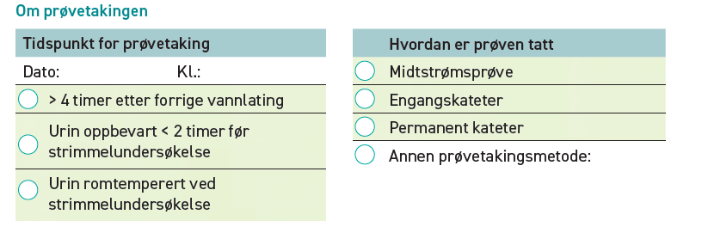
For å kunne stole på resultatet er det viktig at prøven tas og oppbevares riktigst mulig
Notes:
For mer informasjon se det laboratoriet dere sender inn prøver til sine sider eller andre relevante sider som Håndboken til Ullevål eller Noklus.
Noen punkter som er i sjekklisten er:
Helst 2-4 timer siden sist vannlatning (ellers fare for falsk negativ prøve)
Normalt ren nedentil, vurdere behov for å vaske med klut først (bleiepasienter)
Fersk urin <2 timer i romtemperatur
Romtemperert urin, 5-10 min på benken
Midtstrømsprøve, ideelt

Slide 10
Når er det indikasjon for urinprøve på sykehjem?
Urinstrimmelundersøkelse:
Der urinprøve kan tas 4 timer etter sist vannlatning, kan nitritt-feltet avklare om det er gram negative mikrober (f.eks. E. coli) eller ikke. Det kan ha betydning for valg av antibiotika.
Hos pasientgrupper med høy forekomst av bakteriuri er urinstrimmelundersøkelse av begrenset nytteverdi (f.eks. pasienter med permanent kateter).
Dyrkning:
På sykehjem bør dyrkning av urin sikres før oppstart av antibiotikabehandling på grunn av skrøpelig pasientgruppe med større fare for terapisvikt og tilbakevendende UVI.
Notes:
Punktene er hentet fra Nasjonal faglige retnignslinjer for antibiotika i primærhelsetjenesten, antibiotika.no. Her er det egne underavsnitt med anbefalinger for behandling av sykehjemspasienter.
NB! Husk å fylle ut rekvisisjonen til dyrkningsprøven så nøyaktig som mulig.

Slide 11
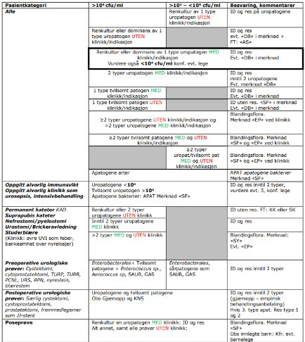
Hva skriver du på rekvisisjonen?
Klinikk
Hvordan prøven er tatt
Mikrobiologen tolker prøvene ut fra hvilken pasientgruppe og hvordan prøven er tatt
Eksempelutdrag på hvordan en urinprosedyre kan se ut
Notes:
Det du skriver på rekvisisjonen har betydning.
Opplysningene får direkte konsekvens for tolkningen av prøven og er til hjelp for mikrobiologen.
Det er viktig derfor at det fylles ut korrekt. Svaret på urinstrimmel skal ikke på rekvisisjonen, se boksene som skal fylles ut.
Slike prosedyrer oppdateres regelmessig, denne er kun for eksempel. Eksempelet over er fra sykehuset i Vestfold.

Slide 12
Oppsummert
De aller fleste pasienter på institusjon har bakterier i urinen
Urinstrimmel viser at det kan være bakterier der, men sier ikke om det er infeksjon
Klinikk på urinveisinfeksjon gir alene grunnlag for vurdering av antibiotikabehandling

Slide 13
Og hvis du skal behandle
Hvis pasienten har symptomer på urinveisinfeksjon og det startes antibiotikabehandling anbefales det å følge retningslinjene
Eget avsnitt i veilederen om akutt urinveisinfeksjon hos sykehjemspasienter
Urinveisinfeksjoner - Helsedirektoratet

